Slide 1
Notes:
Thiết kế: Hương Thảo – Zalo 0972115126

Slide 2
MÓN QUÀ
MAY MẮN

Slide 3
Câu 1: Đọc đoạn 1 bài: Từ những câu chuyện ấu thơ và trả lời câu hỏi 1.
Những câu chuyện đầu tiên bạn nhỏ nghe được là từ bà và chú. Đó là truyện Tấm Cám, Thạch Sanh, Cây tre trăm đốt, chuyện về Tôn Ngộ Không, một số truyện trong Nghìn lẻ một đêm,...

Slide 4
Câu 2: Đọc đoạn 2 bài: Từ những câu chuyện ấu thơ và trả lời câu hỏi 2.
Để có thể tự mình khám phá thế giới kì diệu trong những câu chuyện, bạn nhỏ đã cố gắng học chữ thật nhanh.

Slide 5
Câu 3: Đọc đoạn 3 bài: Từ những câu chuyện ấu thơ và trả lời câu hỏi 4.
Những trang sách đã mang đến cho bạn nhỏ rất nhiều cảm xúc và nhiều trải nghiệm, bồi đắp tâm hồn, làm giàu có và làm trưởng thành tình cảm một đứa bé, phát triển trí tưởng tượng...

Slide 6
Notes:
Thiết kế: Hương Thảo – Zalo 0972115126

Slide 8
Dế Mèn phiêu lưu kí của nhà văn Tô Hoài là cuốn sách gồm 10 chương, kể về cuộc phiêu lưu của Dế Mèn trong thế giới côn trùng sinh động và ngộ nghĩnh. Chú Dế Mèn lúc đầu kiêu căng, ngạo mạn, gây hậu quả tai hại cho chính mình và bạn bè xung quanh. Nhưng trên những chặng đường phiêu lưu, chú đã dần khôn lớn, trở thành một chú dế can đảm, tốt bụng, trượng nghĩa,... Những trải nghiệm của Dế Mèn đem lại cho độc giả bài học nhẹ nhàng về tình bạn, về thái độ và cách ứng xử trong cuộc sống, đồng thời truyền tải ước mơ cao đẹp về một thế giới đại đồng, nơi tất cả đều là bạn bè, anh em.
Dế Mèn phiêu lưu kí đã đạt được những con số rất ấn tượng: hơn 100 lần tái bản trong nước; được xuất bản ở gần 40 quốc gia. Đặc biệt, cuốn sách đã được dịch sang 15 thứ tiếng, trở thành tác phẩm văn học Việt Nam được dịch ra nhiều thứ tiếng nhất tính đến nay.
Hãy cùng mở trang sách, để bước vào hành trình phiêu lưu đầy hấp dẫn cùng Dế Mèn và những người bạn.
(Huy Quang)

Slide 9
Bài tập đọc được chia làm mấy đoạn
Bài tập đọc được chia làm mấy đoạn?
Đoạn 1: Từ đầu đến “anh em.”
Đoạn 2: Tiếp theo đến hết

Slide 10
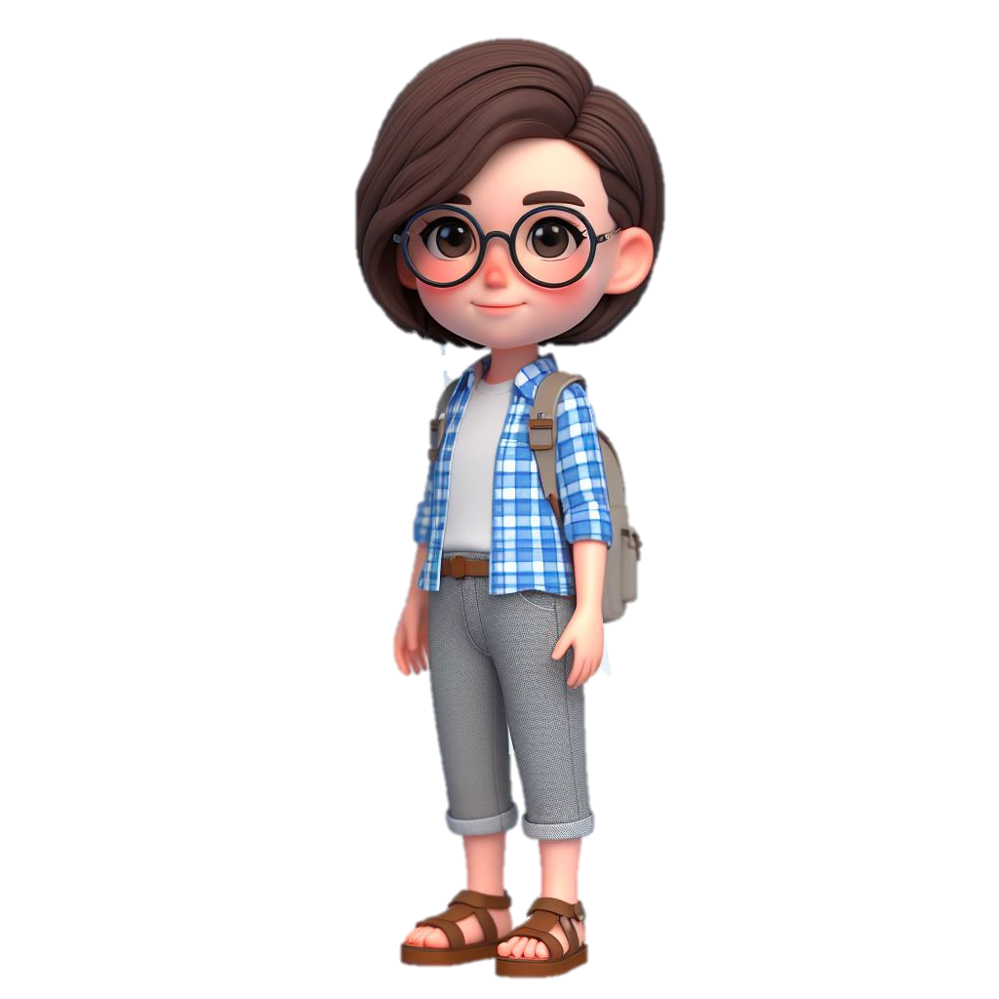
phiêu lưu
trượng nghĩa
trải nghiệm
truyền tải

Slide 11
Những trải nghiệm của Dế Mèn/ đem lại cho độc giả bài học nhẹ nhàng về tình bạn,/ về thái độ và cách ứng xử trong cuộc sống,/ đồng thời truyền tải ước mơ cao đẹp về một thế giới đại đồng,/ nơi tất cả đều là bạn bè, anh em.//

Slide 12
Yêu cầu
Tiêu chí đánh giá
Phân công đọc theo đoạn.
Tất cả thành viên đều đọc.
Giải nghĩa từ cùng nhau.
1. Đọc đúng.
2. Đọc to rõ.
3. Ngắt nghỉ đúng chỗ.

Slide 13
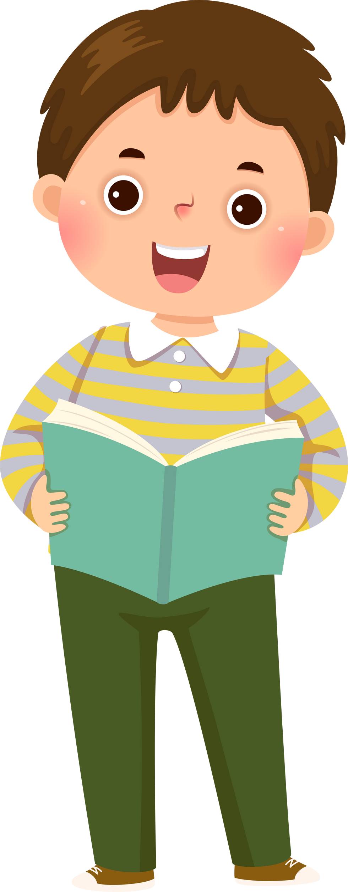
Tiêu chí đánh giá
1. Đọc đúng.
2. Đọc to rõ.
3. Ngắt nghỉ đúng chỗ.

Slide 16
trọng điều phải, dựa vào lẽ phải để hành động.
trượng nghĩa

Slide 17
Thế giới đại đồng
là một thế giới lý tưởng mà con người có thể đạt tới, thể hiện cho ước muốn về một xã hội tốt đẹp trong tương lai của con người mà trong đó, con người yêu thương và giúp đỡ lẫn nhau, nhà nhà an cư lạc nghiệp

Slide 18
.
Các bạn hãy trả lời các câu hỏi để cùng chúng mình bắt cánh cam nhé!

Slide 19
1. Nêu những thông tin em biết qua lời giới thiệu sách.
Tên sách: Dế Mèn phiêu lưu kí.
Tên Tác giả: Tô Hoài.
Số chương: 10 chương.
Nội dung chính: Kể về cuộc phiêu lưu của chú dế mèn trong thế giới côn trùng sinh động và ngộ nghỉnh. Chàng Dế Mèn lúc đầu kiêu căng, ngạo mạn, gây hậu quả tai hại cho chính mình và bạn bè xung quanh. Nhưng trên những chặng đường phiêu lưu chú đã khôn lớn và trở thành một chú dế can đảm, tốt bụng, trượng nghĩa.

Slide 21
2. Nhân vật chính của cuốn sách được giới thiệu như thế nào?
Nhân vật chính của cuốn sách là Dế Mèn, được giới thiệu: Lúc đầu kiêu căng ngạo mạn gây hậu quả tai hại cho chính mình và bạn bè xung quanh. Nhưng trên những chặng đường phiêu lưu chú đã dần khôn lớn, trở thành một chú dế can đảm, tốt bụng, trượng nghĩa.

Slide 23
3. Theo lời giới thiệu, cuốn sách mang lại những bài học gì?
Lời giới thiệu cuốn sách mang đến cho người đọc bài học nhẹ nhàng về tình bạn về thái độ và cách ứng xử trong cuộc sống. Đồng thời truyền tải ước mơ về một thế giới đại đồng, nơi tất cả đều là bạn bè anh em.

Slide 25
4. Những con số trong lời giới thiệu cho biết điều gì về cuốn sách?
Con số | Ý nghĩa
100 | Số lần tái bản
40 | Số quốc gia được xuất bản
15 | Số thứ tiếng được dịch sang.

Slide 26
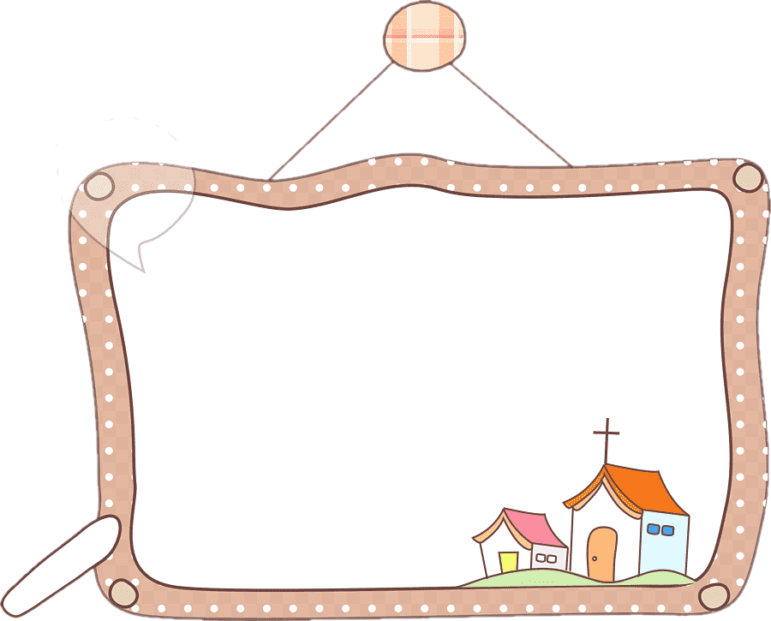
Giới thiệu thông tin về sách.

Slide 28
5. Sau khi đọc lời giới thiệu, em có cảm nghĩ gì về cuốn sách?
VD: Dế mèn phiêu lưu ký là một cuốn sách hay, nổi tiếng, cho chúng ta nhiều bài học bổ ích,..

Slide 29
Giá trị của cuốn sách.

Slide 31
Nội dung chính của bài đọc là gì?
Bài đọc là một văn bản thông tin giới thiệu về số chương, nội dung chính, độ nổi tiếng,... của cuốn sách Dế Mèn phiêu lưu kí (Tô Hoài). Từ đó, tác giả bài đọc khuyến khích độc giả tìm đọc cuốn sách này.

Slide 33
Nêu lại giọng đọc của bài
Đọc diễn cảm, nhấn giọng ở những từ ngữ phù hợp: biết nhấn giọng ở một một số từ ngữ hay, giàu hình ảnh, chú ý tới thông tin quan trọng trong bài: sinh động và ngộ nghĩnh, kiêu căng, ngạo mạn, gây hậu quả tai hại, dần khôn lớn, can đảm, tốt bụng, trượng nghĩa, thế giới đại đồng, rất ấn tượng, hấp dẫn,…) và những thông tin quan trọng về cuốn sách (VD: 100 lần tái bản trong nước, xuất bản ở gần 40 quốc gia, được dịch sang 15 thứ tiếng, tác phẩm văn học Việt Nam được dịch ra nhiều thứ tiếng nhất tính đến nay,…).

Slide 34
BÌNH CHỌN NHÓM ĐỌC TỐT NHẤT
BÌNH CHỌN NHÓM ĐỌC TỐT NHẤT

Slide 35
GV ĐIỀN VÀO ĐÂY
GV ĐIỀN VÀO ĐÂY
GV ĐIỀN VÀO ĐÂY
GV ĐIỀN VÀO ĐÂY

Slide 36
Notes:
Thiết kế: Hương Thảo – Zalo 0972115126

